Slide 1

RECURSOS HUMANOS | NIVEL 4° MEDIO
MÓDULO 4
DOTACIÓN DE PERSONAL
En estos documentos se utilizarán de manera inclusiva términos como: el estudiante, el docente, el compañero u otras palabras equivalentes y sus respectivos plurales, es decir, con ellas, se hace referencia tanto a hombres como a mujeres.

Slide 2

MÓDULO 4 | DOTACIÓN DE PERSONAL
ACTIVIDAD 6
SELECCIÓN DE PERSONAL

Slide 3





OBJETIVO DE APRENDIZAJE
APRENDIZAJE ESPERADO
CRITERIOS DE EVALUACIÓN
OA 4
Ejecutar tareas sistemáticas de descripción de cargos, de reclutamiento y de selección de personal, de acuerdo a las necesidades de una empresa, a los procedimientos establecidos y a la normativa vigente.
OA Genérico
A - C
3. Desarrollar labores de apoyo al proceso de selección de personal determinado por la empresa, de acuerdo a la normativa vigente
3.1 Preparar la documentación necesaria para las fases de selección de personal, de acuerdo a las instrucciones de jefatura.

Slide 4

RECORDEMOS
¿QUÉ APRENDIMOS LA ACTIVIDAD ANTERIOR?
MEDIOS DE RECLUTAMIENTO
1
Reconocer la función de los medios de reclutamiento.
2
Reconocer la importancia de los medios de reclutamiento.
3
Identificar los tipos de medios que existen.
4
Reconocer los avisos para el reclutamiento y su estructura.

Slide 5

ACTIVIDAD DE INTRODUCCIÓN AL MÓDULO
Para revisar los aprendizajes trabajados en la actividad anterior te invitamos a realizar Actividad 6 de Conocimientos Previos. Descarga el archivo y sigue las instrucciones señaladas.
¡Muy bien!
Te invitamos a profundizar revisando
la siguiente presentación

Slide 6

SELECCIÓN DEL PERSONAL
ACTIVIDAD MOTIVACIÓN
Antes de comenzar…
Los invito a reunirse en grupos de cuatro integrantes.
Dentro del grupo conformado, deben seleccionar a un compañero para que lidere el equipo en una presentación.
Mencionar por qué tomaron esa decisión.
¡Muy bien!
Te invitamos a profundizar revisando
la siguiente presentación

Slide 7

6
MENÚ DE LA ACTIVIDAD
SELECCIÓN DEL PERSONAL
Al término de la actividad estarás en condiciones de:
1
Reconocer la definición de la selección de personal, su objetivo e importancia.
Identificar las ventajas y desventajas de la Selección de Personal.
Identificar la diferencia entre reclutamiento y selección de personal.
Reconocer la definición de entrevistas, sus tipos y características.
Identificar la solicitud de empleo y su estructura
Reconocer qué es y para qué sirve un Currículum Vitae.
2
3
4
5
6

Slide 8

SELECCIÓN DE PERSONAL
La Selección de Personas intenta elegir al postulante idóneo, cuyo perfil se adecúe mejor a las necesidades actuales y futuras de un trabajo, en un determinado ambiente laboral.
La persona seleccionada no sólo tendrá que realizar una tarea determinada, sino que deberá integrarse en un entorno y sobre todo sintonizar y armonizar con sus compañeros de trabajo y sus líderes.
La selección de personas se abastece del proceso del reclutamiento, es un proceso mediante el cual las empresas realizan la elección del postulante idóneo, utilizando técnicas, procedimientos, estrategias, métodos, acciones e iniciativas para seleccionar a los mejores y con eso cubrir el puesto vacante que tiene la organización.

Slide 9
OBJETIVO DE LA SELECCIÓN DE PERSONAL
El objetivo primordial de la selección de personas es escoger entre los candidatos reclutados aquellos que reúnan los requisitos definidos en el perfil del cargo. Este proceso es fundamental para aquellas empresas que buscan mantener y/o mejorar su clima organizacional, actualizar su stock de competencias, mejorar sus procesos y transformar o fortalecer su cultura.

Slide 10

IMPORTANCIA DE LA SELECCIÓN DE PERSONAL
Muchos de los problemas que tiene una organización están derivados de una mala selección de personal, por ese motivo es de suma importancia que se realice un buen proceso de selección, donde se definan correctamente el perfil del cargo requerido, donde serán muy importantes las competencias requeridas.
La selección de personal es fundamental para crear un equipo competitivo y de alto rendimiento, que aporte valor a la organización, por ello, debe ser un proceso muy importante dentro de cualquier estrategia empresarial.

Slide 11


VENTAJAS DE LA SELECCIÓN DE PERSONAL
VENTAJAS
Permite ubicar a la persona adecuada en el cargo
adecuado, en el momento adecuado.
Favorece la adaptación de las personas a su organización.
Contribuye al incremento de la productividad en el trabajo.
Disminuye la fatiga que ocurre por inadaptación.
Podría aportar a una mejora en el clima laboral.
Me puede dar ventajas competitivas.

Slide 12
DESVENTAJAS DE LA SELECCIÓN DE PERSONAL
DESVENTAJAS
La falta de adaptación del hombre al trabajo y a la empresa.
El incremento de frustraciones del colaborador en la empresa cuando aquel no rinde en el trabajo para el que posee características adecuadas.
La limitación del horizonte del colaborador.
Produce la baja moral en la organización porque si no existe el hombre adecuado para el cargo determinado necesariamente se incrementan las quejas, los reclamos en la organización.
Se generan resentimiento en los colaboradores a quienes no se les reconoce capacidades, méritos y conocimientos especiales para las tareas en las que ellos rendirán.
No puede haber eficiente clasificación de personal, justa promoción, efectiva valoración ni buena dirección de personal.
Proliferan los conflictos laborales.
Se pierde tiempo, desgasta más la maquinaria o herramientas y se desperdicia más material en la producción ya que un trabajador que no posee las capacidades ni los conocimientos adecuados, es muy probable, que origine todos estos inconvenientes en perjuicio de la empresa.

Slide 13
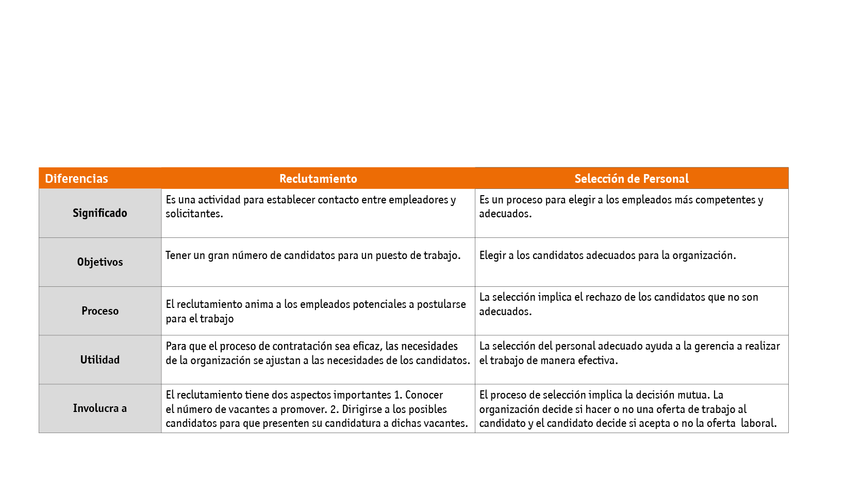
DIFERENCIA ENTRE EL RECLUTAMIENTO Y LA
SELECCIÓN DE PERSONAL

Slide 14

CARACTERÍSTICAS CLAVES EN LA SELECCIÓN
Características que se deben detectar en los candidatos durante el proceso de la selección de personal:
Actitud que presentan ante los obstáculos que puedan presentarse para desempeñar su cargo.
Inteligencia ¿pueden hacer el trabajo o aprender para hacerlo?
Carácter conocer sus valores fundamentales
Motivación presentan motivación para lograr sus metas y las de la organización.
Experiencia qué ha hecho antes, que sea acorde con lo que se le pide ahora
Alinear con la cultura, valores, misión y visión de las organizaciones

Slide 15
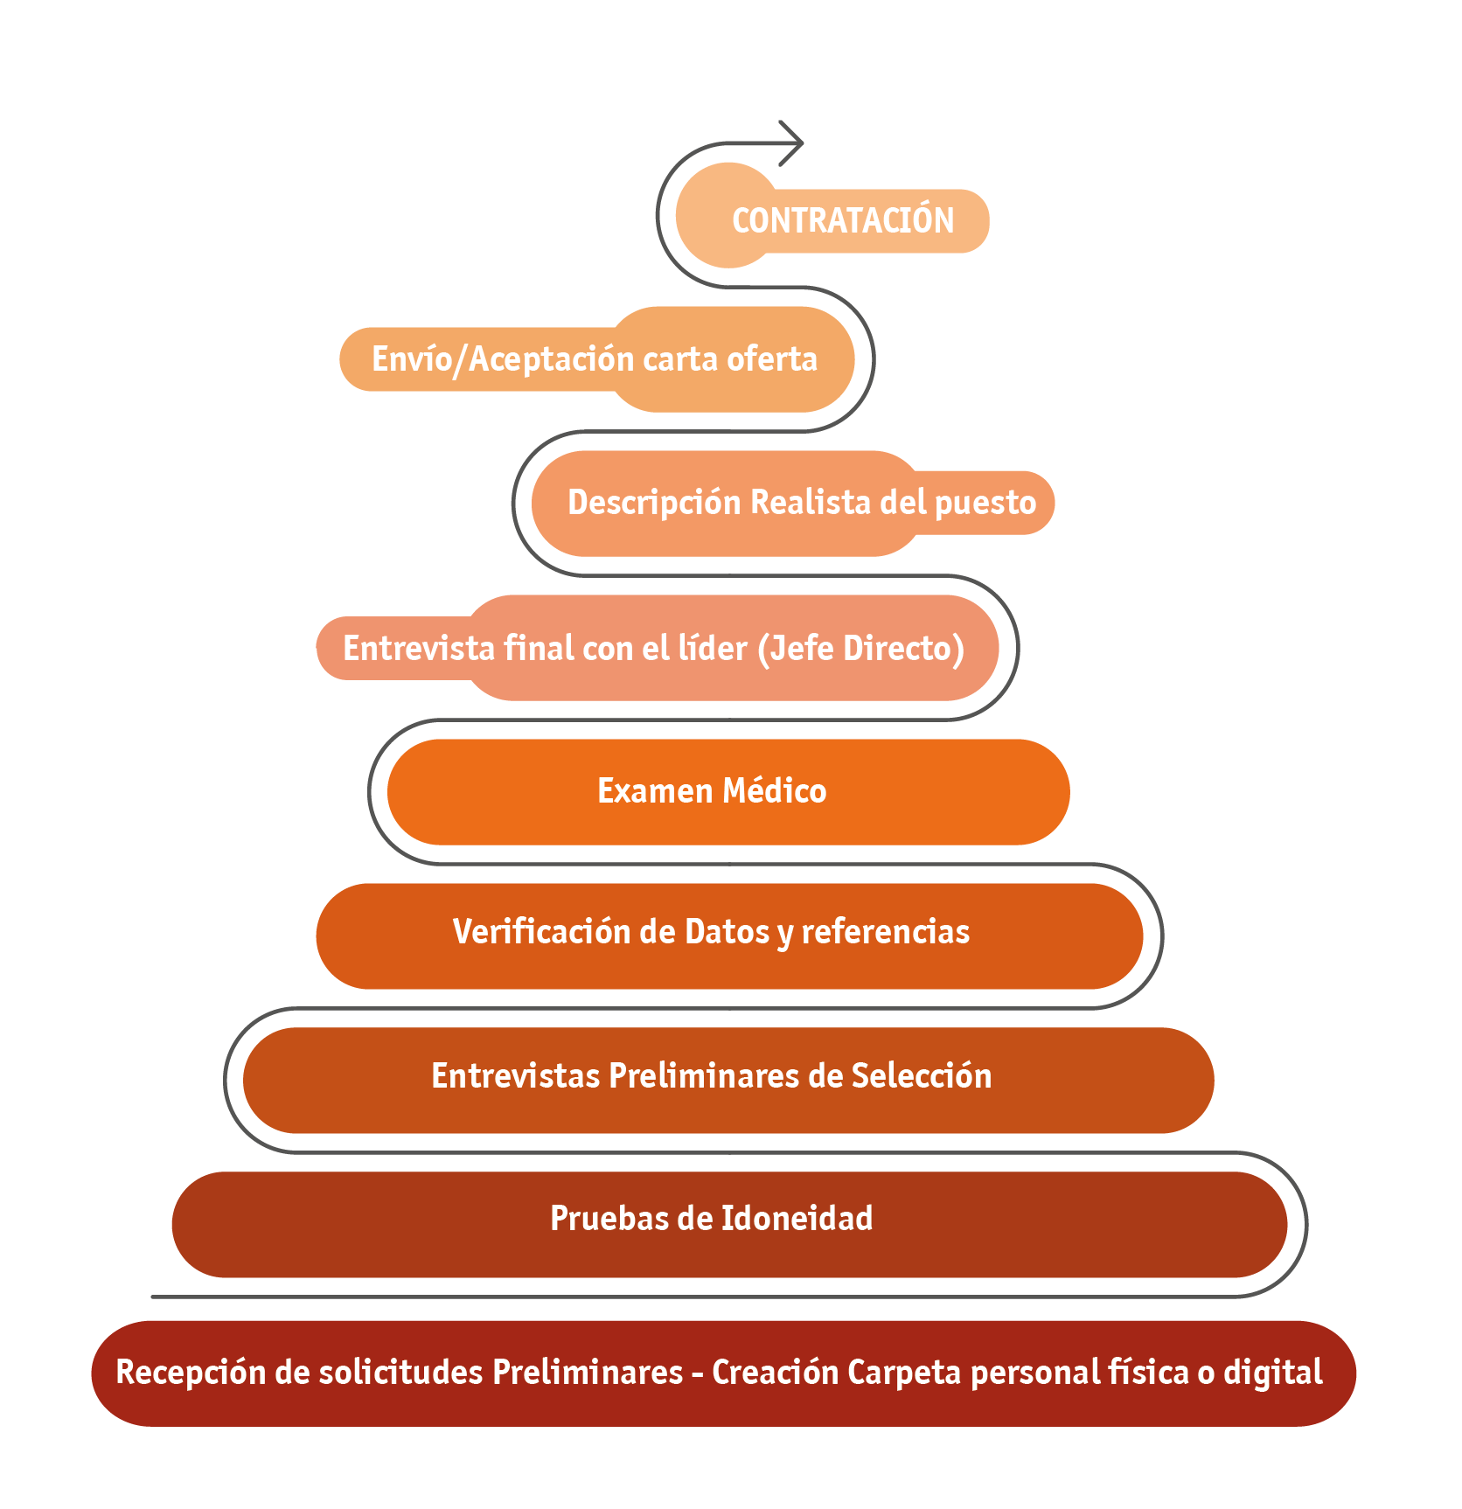
PASOS DE UN PROCESO EN LA SELECCIÓN
SELECCIONANDO EL MEJOR TALENTO
+ inducción
9
8
¿Desde Dónde?
Conjunto de Candidatos Satisfactorio
7
6
elección
5
4
3
2
1

Slide 16

REALICEMOS UNA PAUSA…
Reúnete en parejas y responde la siguiente pregunta:
¿Si vas a una entrevista de trabajo,
¿Cómo irías? y ¿Qué llevarías?
¡Muy bien!
Te invitamos a compartir tus respuestas a través de un plenario con los demás grupos

Slide 17

LA ENTREVISTA
La entrevista es una técnica cualitativa de recogida de información en la que participan dos individuos (aunque pueden participar más). Ésta no se considera una conversación informal, pues tiene una intencionalidad, un objetivo. Para que una entrevista se lleve a cabo es necesario que participen, como mínimo, un entrevistador y un entrevistado, existiendo un acuerdo por parte de ambos. El primero es quien obtendrá información sobre la otra persona.

Slide 18

LA ENTREVISTA EN SELECCIÓN DE PERSONAL
La Entrevista de Selección de Personal es aquella conversación que permite adquirir datos sobre aspectos laborales de un entrevistado, así como de condiciones de trabajo que puede ofrecer un entrevistador como representante de una empresa, y sobre la base de esta información tomar decisiones atractivas y benéficas para ambas partes.
Se utilizarán para eliminar a solicitantes no aptos o sin interés, que han pasado la fase preliminar de selección. Esta entrevista, será manejada por un especialista con el carácter de exploratoria.

Slide 19

TIPOS DE ENTREVISTAS Y SUS CARACTERÍSTICAS
La entrevista tiene distintos ámbitos de aplicación y por eso existen distintos tipos de entrevista según para que se utilice. Su tipo va a depender del número de participantes.
Individual o personal: entre el entrevistador y entrevistado.
En grupo: se entrevista a varios postulantes a la vez y permite valorar distintas competencias de los aspirantes al puesto.
De panel: entrevista grupal, pero en este caso son varios los entrevistadores que entrevistan a un candidato. Cada entrevistador va a evaluar al candidato según sus propios criterios, una vez terminada la entrevista, se unificarán criterios y se tomará una decisión en común

Slide 20

ENTREVISTAS SEGÚN EL PROCEDIMIENTO
Entrevista estructurada: sigue una serie de preguntas fijas que han sido preparadas con anterioridad y se aplican las mismas preguntas a todos los entrevistados.
Entrevista no estructurada (libre): se trabaja con preguntas abiertas, sin un orden preestablecido, adquiriendo las características de conversación y permitiendo la espontaneidad. Lo que se asemeja a una conversación más informal, no deja de tener un método y unos objetivos claros.
Entrevista mixta o semiestructurada: es una mezcla de las dos anteriores. Por tanto, el entrevistador alterna preguntas estructuradas y preguntas espontáneas.

Slide 21

ENTREVISTAS SEGÚN EL MODO (O EL CANAL)
Entrevista presencial: ambos actores de la entrevista se encuentran uno frente al otro. Se considera la comunicación no verbal.
Entrevista telefónica: es utilizada en la selección de personal, pues se emplea como filtro dentro del proceso de reclutamiento si existe un volumen elevado de candidatos.
Entrevista online: es característica de los procesos de selección de personal cuando hay muchos candidatos para una oferta de empleo. Es habitual en grandes empresas.
Por correo electrónico: este tipo de entrevista es habitual en el ámbito periodístico, se envían una serie de preguntas por correo electrónico y el entrevistado las devuelve con su respuesta.

Slide 22

LOS PASOS DE UNA ENTREVISTA
Estudiar al candidato leyendo detenidamente el currículum del candidato, conocer su perfil profesional.
Preparar las preguntas con antelación, determinar qué competencias son necesarias para el puesto.
Una vez en la entrevista, es importante tranquilizar al candidato, a través de preguntas triviales.
Adapta la entrevista a cada candidato, adaptar el diálogo a cada candidato según se vaya desarrollando la conversación.
Busca incidentes críticos en su conversación con preguntas sobre situaciones en las que el candidato hubiese puesto a prueba dichas competencias.
Fíjate en la comunicación no verbal. Observa sus gestos, su forma de hablar, su ropa, su puntualidad.

Slide 23

CONSEJOS PARA IR A UNA ENTREVISTA
Prepara con anticipación la ropa que vas a usar
Ensayar el saludo (¡No olvides lucir tu mejor sonrisa!)
Leer nuevamente tu Curriculum Vitae
Conocer las preguntas comunes de las entrevista
Investigar la empresa y el cargo al que se aspira
Saber qué tipo de entrevista se realizará
Tener claras las instrucciones de la entrevista (la hora exacta, el lugar, si es necesario llevar el CV u otro documento.)

Slide 24
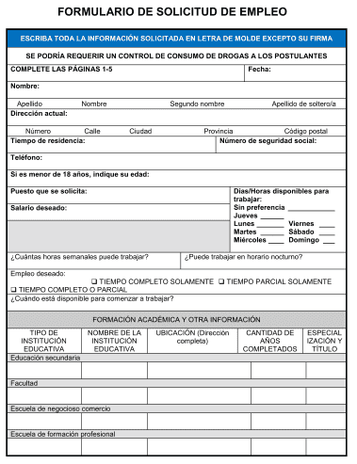
CARTA DE SOLICITUD DE EMPLEO
La carta de solicitud de empleo está dirigida al postulante posible nuevo colaborador, debe ser breve y concisa, no hace falta poner nada que no venga ya incluido en el curriculum, lo importante es que tenga claras las habilidades, formación y experiencia laboral del nuevo postulante.

Slide 25

CURRÍCULUM VITAE
Un currículum vitae o por su abreviatura CV es un documento que se utiliza como herramienta para presentar una relación expresa y clara de los datos, las habilidades y experiencias laborales de una persona, con la intención de ser preseleccionado para una entrevista de trabajo.
Es parecido a un buen anuncio o invitación que envía o entrega una persona aspirante a un empleo, el cual incluye toda la información sobre su vida laboral, los datos de contacto e indica el lugar donde reside.
El objetivo de un currículum vitae es generar una buena impresión e interés para darse a conocer y así conseguir una entrevista personal, finalizando con conseguir ese puesto de trabajo tan deseado.

Slide 26
DATOS PRIMORDIALES EN TU CV
EL CV DEBE CONTENER LOS SIGUIENTES DATOS
Nombres y apellidos
Números de contacto
Cédula de identidad (opcional)
Fecha y lugar de nacimiento
Estado civil
Ubicación de tu domicilio
Dirección del correo electrónico personal (al que accedes frecuentemente)
Resumen del cargo o presentación
Logros
Trabajos realizados. Empresa, cargo, fecha, funciones.
Experiencias profesionales indicando la fecha de comienzo y fin, nombre de la empresa y funciones desempeñadas
Estudios realizados indicando la fecha de comienzo y fin, centro académico, y lugar donde han sido realizados
Competencias
Postgrados, cursos o talleres realizados igualmente indicando la fecha de comienzo y fin, centro, y lugar donde han sido realizados
Idiomas que dominas y en el nivel correspondiente

Slide 27
ERRORES QUE DEBES EVITAR EN TU CV
EL CV DEBE CONTENER LOS SIGUIENTES DATOS
Que el título sea “Currículum Vitae”, es preferible poner otro
Correo electrónico inapropiado, debe ser sencillo y profesional.
Las faltas ortográficas
Hacer un CV para todo: debes personalizarlo para cada puesto.
Muy extenso: agrega solo la información más importante.
Utilizar un lenguaje difícil de leer: utilizar un lenguaje neutro.
Incluir detalles que no tienen ver con el puesto
Demasiado creativo: evitar sobrecargarlo utilizando diferentes tipos de letra, colores y demás.
Incoherencia: revisar que esté bien con tu historial laboral.
No destacar tus logros: incluir logros obtenidos, pero sin arrogancia.
Poner mal los datos: verifica que los datos estén correctos.
Formato aburrido: que llame la atención y tenga detalles creativos, mostrando una parte de tu personalidad.
Objetivo poco claro: debes aclarar cuáles son tus objetivos enfocándose a las necesidades de la empresa.
Distintas versiones: utiliza solo una versión de CV, y que esta sea la más atractiva y la que mejor va con tu personalidad.

Slide 28

REFLEXIÓN DOCENTE
El proceso de reclutamiento y selección, no se da a través de acciones aisladas e improvisadas del personal a cargo de este, cada empresa debe definir sus planes de reclutamiento y selección de personal, que van desde la necesidad de incorporar a un nuevo colaborador hasta la contratación y capacitación de este, teniendo claro los procedimientos y acciones a realizar dentro de los planes establecidos, los que se darán a conocer a los encargados del proceso a través de manuales de reclutamiento, selección, contratación y capacitación que debe tener cada empresa, para que este proceso sea planificado, organizado y gestionado con anterioridad, lo que permitirá incorporar al mejor candidato para el puesto.

Slide 29

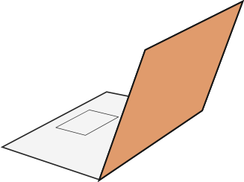

REVISEMOS
6
¿CUÁNTO APRENDIMOS?
SELECCIÓN DEL PERSONAL
Para recordar los aprendizajes trabajados durante el desarrollo de la presentación te invitamos a:
Realizar la Actividad 6 Cuánto Aprendimos
Utiliza el archivo adjunto
¡Éxito!

Slide 30

6
¡PRACTIQUEMOS!
ACTIVIDAD PRÁCTICA
SELECCIÓN DEL PERSONAL
Ahora realizaremos una actividad práctica. Utiliza el archivo “Actividad_Práctica_6” y sigue las instrucciones señaladas.
¡Éxito!
resentación

Slide 31


ANTES DE TERMINAR:
TICKET DE SALIDA
SELECCIÓN DE PERSONAL
¡No olvides contestar la Autoevaluación y entregar el Ticket de Salida!
¡Hasta la próxima!

Slide 32



ANTES DE COMENZAR A TRABAJAR
TOMA LAS SIGUIENTES PRECAUCIONES
Revisar el Código del Trabajo.
Revisar la Dirección del Trabajo.
Revisar la DL.3500.
Revisar la Ley Nº 19.631.
Ser cuidadoso y respetuoso con los integrantes de tu equipo de trabajo.

